Slide 1


Sub-Regional Workshop on Policy Mechanism for Supporting SMEs Use the IP System in their Competitive Strategy
IP Based Challenges and Needs of SMEs in Lebanon and Possible Solutions
تحديات الملكية الفكرية واحتياجات الشركات الصغيرة والمتوسطة والحلول الممكنة في لبنان
March 27, 2018
Dr. Pierre El Khoury
Ph.D, LL.M, DEA
IP Specialist Lawyer / IP Professor
ECOSOC – Beirut, LEBANON

Slide 2
أهمية الموضوع
الملكية الفكرية
تحفذ الإبتكارInnovation يحفذ
الاستراتيجية التنافسية

Slide 3
أهمية الموضوع
Creation
Creativity
Public Capital = Public Domain
=
+
$
$
Used by all
IPRs
Owned by few

Slide 4
أهمية الموضوع
حقوق الملكية الفكرية
محفز للابتكار؟
أم
ادوات استعمارية؟

Slide 5
التصميم
التحديات
و الاحتياجات
و الحلول الممكنة

Slide 6
التحديات المتعلقة بالملكية الفكرية
تحديات عامة
سياسية وأمنية
ممارسة النشاط التجاري
اجتماعية: الفساد
تحديات خاصة
إدارية/مؤسساتية
اجتماعية
تمويلية

Slide 7
التحديات المتعلقة بالملكية الفكرية
إدارية/مؤسساتية
الخوف من تعقيدات النظام القانوني
طول المدة للحصول على حق من حقوق الملكية الفكرية
صعوبة وكلفة إنفاذ الحقوق: ارتفاع كلفة التقاضي وتدني الغرامات

Slide 8
التحديات المتعلقة بالملكية الفكرية
إجتماعية
غياب ثقافة الحقوق الفكرية / كثرة الانتهاكات
غياب ثقافة التعاقد

Slide 9
التحديات المتعلقة بالملكية الفكرية
تمويلية
قلة/غياب التمويل المباشر

Slide 10
احتياجات الشركات الصغيرة والمتوسطة
قانونية
نصوص قانونية عصرية
خدمات أكثر فعالية وحماية أكبر
قانونيين متخصصين في الملكية الفكرية

Slide 11
احتياجات الشركات الصغيرة والمتوسطة
سياسية
سياسة وطنية
إنفاذ فعّال للحقوق
ربط الادارات بعضها ببعض

Slide 12
احتياجات الشركات الصغيرة والمتوسطة
ثقافية
تدريس قوانين الملكية الفكرية
إقامة حملات توعية
انشاء مراكز تدريب مجانية

Slide 13
احتياجات الشركات الصغيرة والمتوسطة
اقتصادية
دعم الابحاث والتطوير
إيجاد التمويل اللازم

Slide 14
الحلول الممكنة
حلول استراتيجية تتعلق بالملكية الفكرية
تعديل القوانين الوضعية
تطوير المؤسسات التي تتعلق مباشرة بحماية الملكية الفكرية
بناء القدرات التقنية لمؤسسات انفاذ القانون وتعزيزها
زيادة الوعي في المجتمع وتدريس حقوق الملكية الفكرية
حلول إضافية للشركات الصغيرة والمتوسطة
زيادة التمويل
زيادة الانفاق على الابحاث والتطوير

Slide 15
الحلول الممكنة
حلول استراتيجية تتعلق بالملكية الفكرية
تعديل القوانين الوضعية
تطوير المؤسسات التي تتعلق مباشرة بحماية الملكية الفكرية
بناء القدرات التقنية لمؤسسات انفاذ القانون وتعزيزها
زيادة الوعي في المجتمع وتدريس حقوق الملكية الفكرية

Slide 16
الحلول الممكنة
حلول إضافية للشركات الصغيرة والمتوسطة
زيادة التمويل
زيادة الانفاق على الابحاث والتطوير

Slide 17
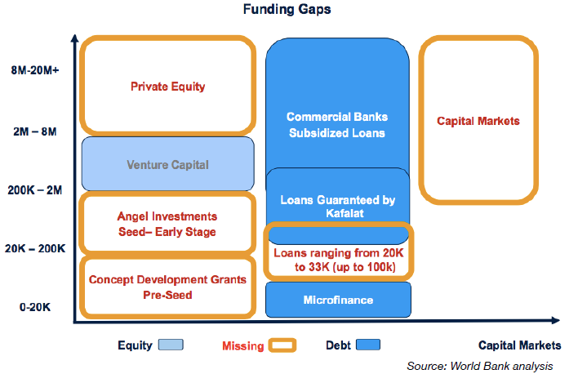

Slide 18


Slide 19
IP Based Challenges and Needs of SMEs in Lebanon and Possible Solutions
تحديات الملكية الفكرية واحتياجات الشركات الصغيرة والمتوسطة والحلول الممكنة في لبنان
شكرًا
Dr. Pierre El Khoury
pierre.elkhoury@prof.uls.edu.lb
el.khoury.pierre@gmail.com
+961 70 265619

